Slide 1
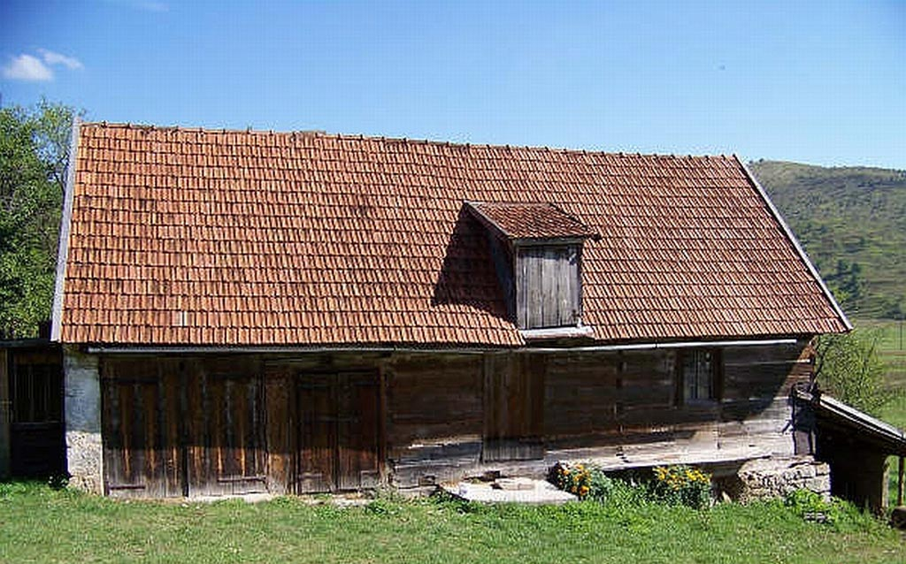
Graditeljska baština Gacke

Slide 2
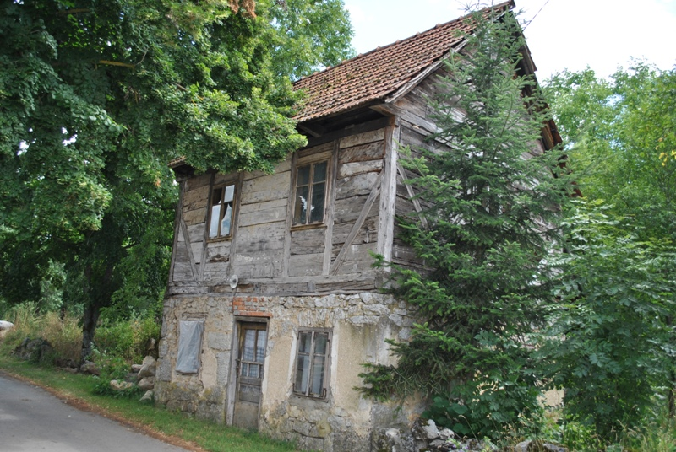
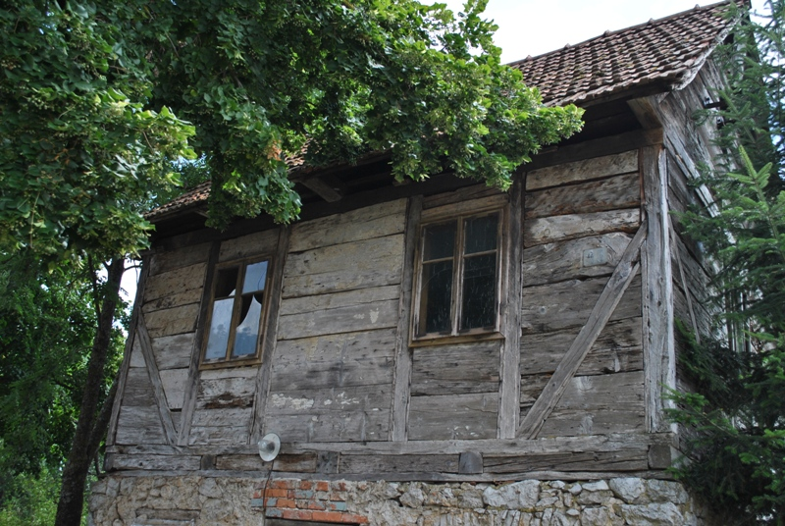
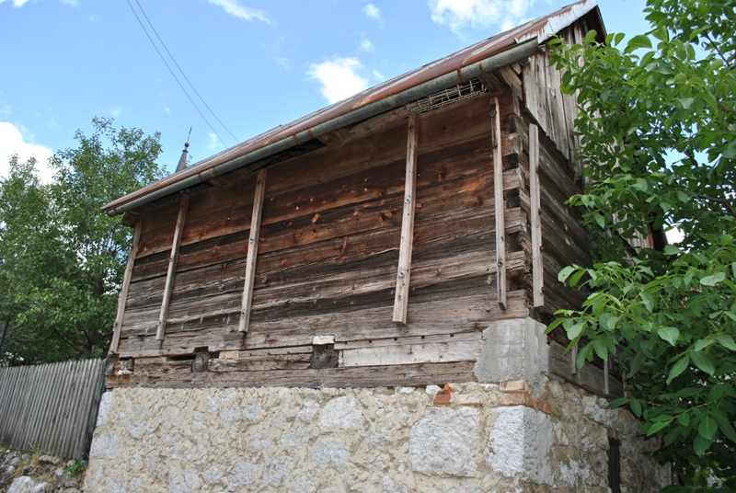

Slide 3
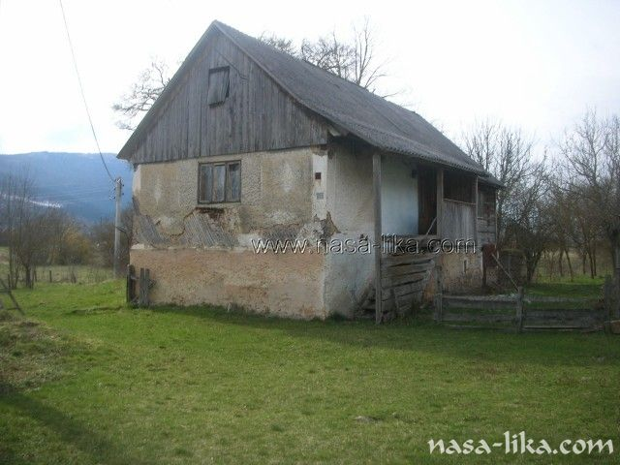
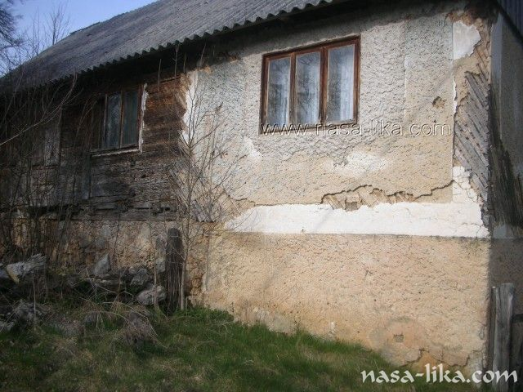
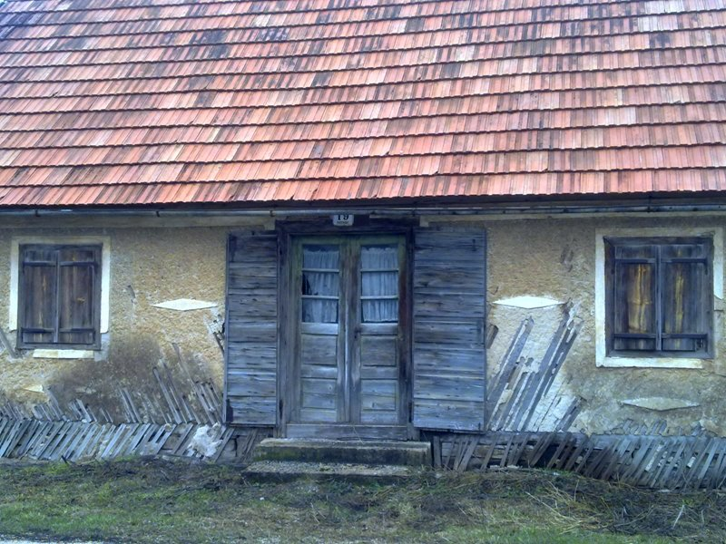

Slide 4
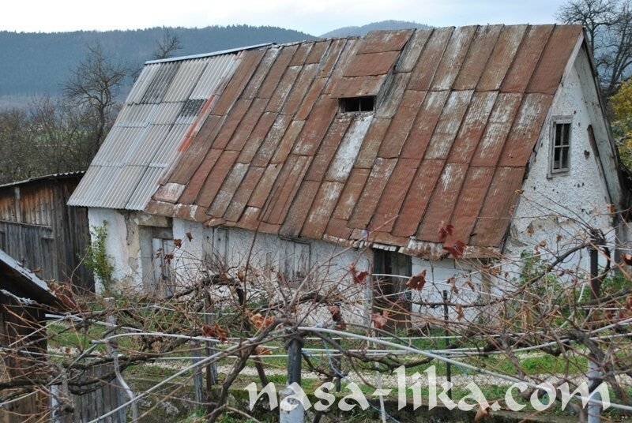
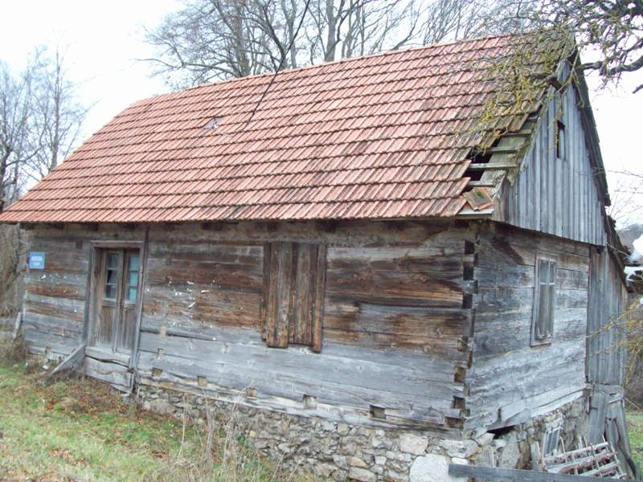
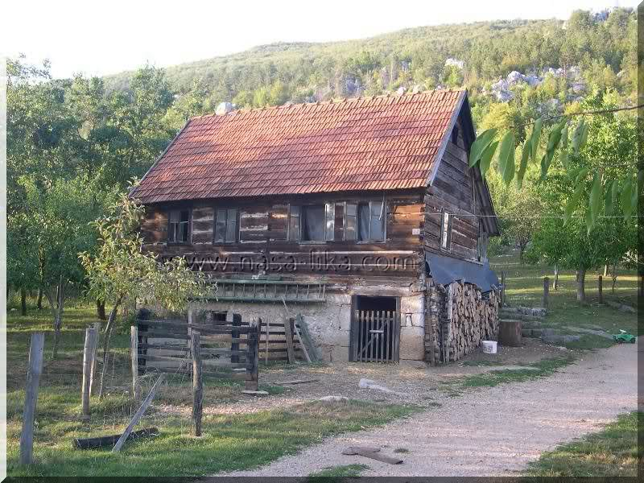

Slide 5
Karakteristike graditeljstva
Materijal:
- kamen – ograde (suhozid)
temelji,
podrum,
podzid,
ili cijeli objekt
- drvo – stijene/ zidovi (brvna horizontalno slagana)
grede,
krovne konstrukcije,
krovni pokrovi (šimla, šindra)

Slide 6
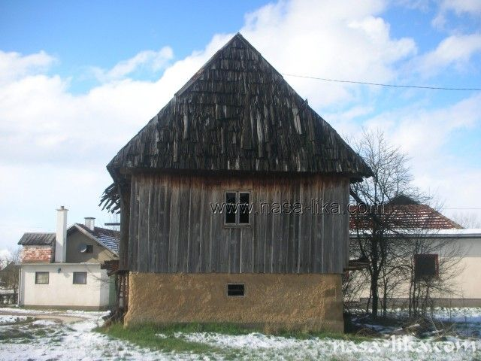
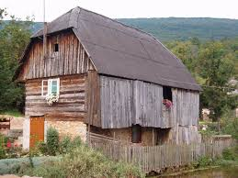
Kuće
Podrum tj.prizemlje, prvi kat i tavan
Jednostavan pravokutni tlocrt u omjeru 1:2
Kameno prizemlje ili konoba i stambena etaža od brvna koja se na nekim kućama ožbukavala.
Zatvoreni trijem (ganak) na pročelju
Drveno stubište
Krovišta su najčešće dvoslivna ( visoka i pod oštrim kutom radi snijega ), četveroslivna i šatorska

Slide 7
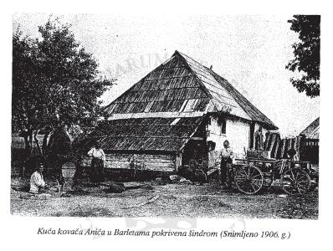
Na čelima kuće su bila dva prozora, jedan nasuprot drugom, a služila su za provjetravanje tavana od dima.
Krov se pokrivao “šimlom” dužine jedan metar. Ona se najčešće cijepala od jelovine.
Krov je mogao biti izveden bez ijednog željeznog dijela
Dimnjaci nisu ugrađivani

Slide 8
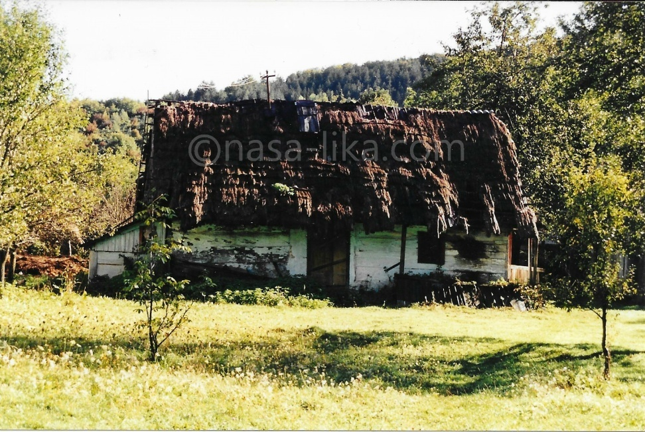
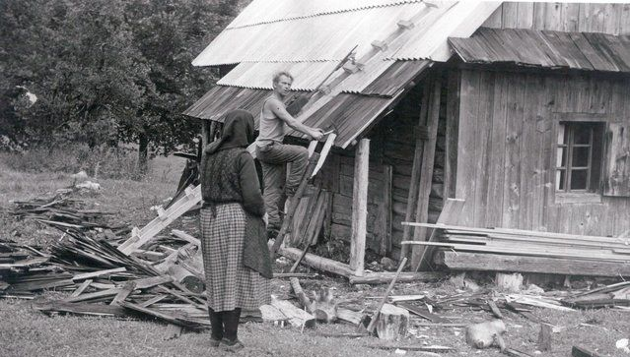
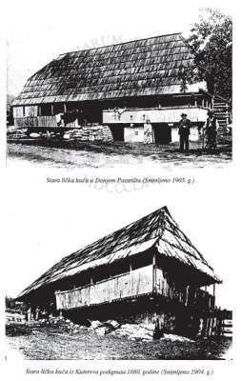
Ličke kuće su u prošlosti bile pokrivene slamom
1786.godine iz Karlovačkog generalata je u Otočku pukovniju došlo priopćenje da će “stići nekoliko majstora koji znaju praviti šimlu i koji trebaju podučiti graničare tom poslu”

Slide 9
Temelji su se često dublje ukopavali u zemlju radi podruma i štala koji su na taj način bili bolje zaštićeni od velikih hladnoća zimi i vrućina ljeti.
Nad temelje se zidao zid čija je visina zavisila od materijala od kojih se gradnja nastavljala.
Zid se uzidavao suhozidom ili kamenom klesancem koji se povezivao “melton” (žbukom) “malterom”, koji se radio miješanjem kreča i “bijele” zemlje (ona u kojoj je bilo sitnog pijeska).
Zidovi su u pravilu bili debeli od 60 cm do 1 m.
Nakon zidanja zida do potrebne visine, ostavljale su se rupe za grede. U njih bi se postavljale hrastove grede.

Slide 10
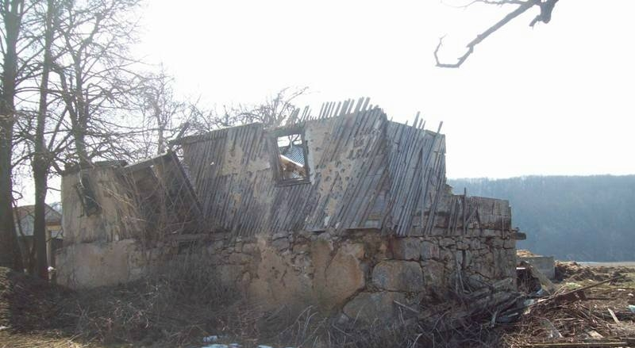
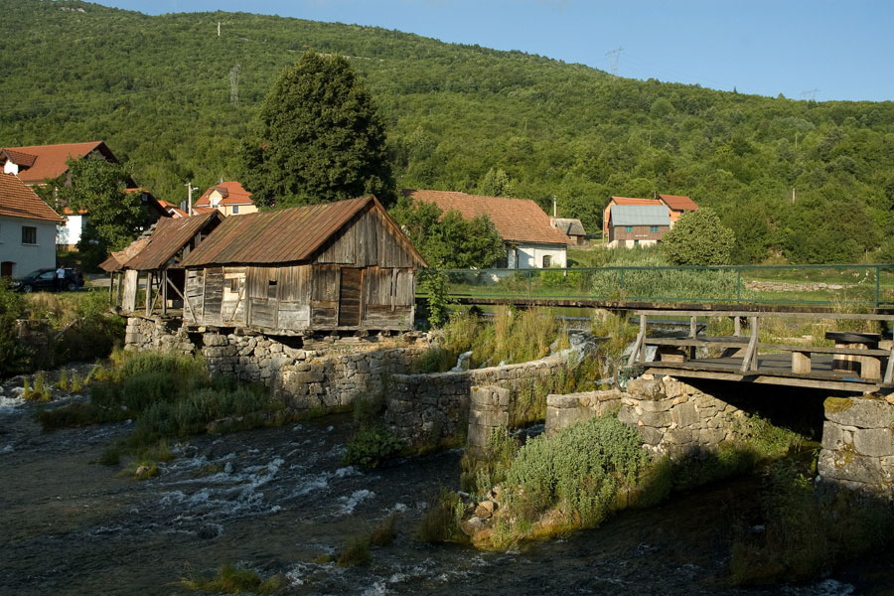
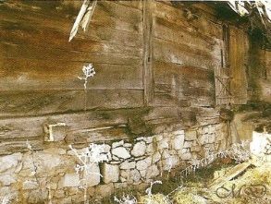

Slide 11
Kameno prizemlje je korišteno kao staja ili spremište poljoprivrednih potrepština.
Staja je bila svojevrsni inkubator topline koji je omogućavao zagrijavanje prve etaže.
Staja je bila odijeljena kamenim pregradama koje su odvajale prostor “marve” (stoke) i “konobe” (podruma) u kojoj se skladištio krumpir ili su se držale bačve s kiselim zeljem te ostalo voće i povrće.
Tek kada je postignuto potpuno blagostanje, počele su se graditi posebne građevine za stoku, tj.štale te se tako napušta spomenuta tradicijska organizacija kuće.

Slide 13
Odmah pri gradnji kuće, pri postavljanju greda nad podrumima i štalom, pravio se “ganak” (drveni trijem) koji će doći pod krov kuće.
Stropne grede prizemlja obično se prepuštaju preko zida te nose “ganak”, na koji se uspinje drvenim stubištem, a ponekad i kamenim.
S “ganka” se ulazi u stambeni prostor.
“Ganak” je često djelomično zatvoren vertikalno pribijenom daščanom oplatom radi zaštite od vjetra i hladnoće.
Na kraju “ganka” nalazi se zahod.

Slide 14
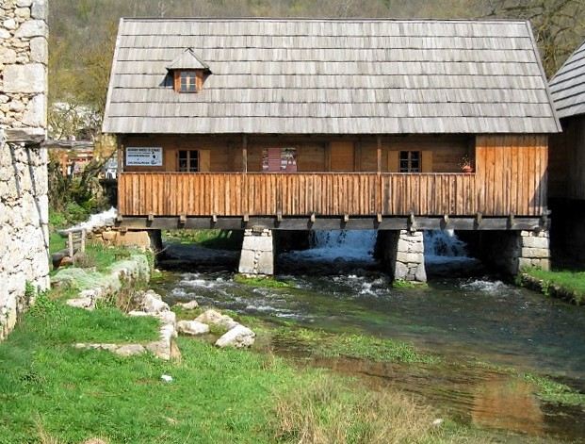
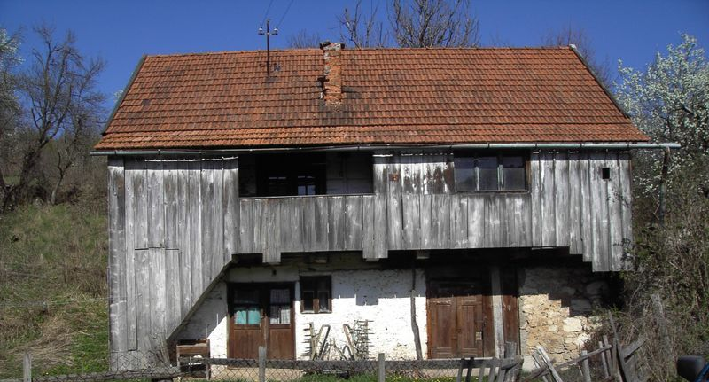

Slide 15
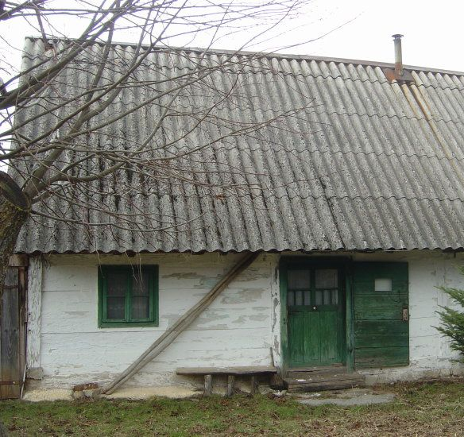
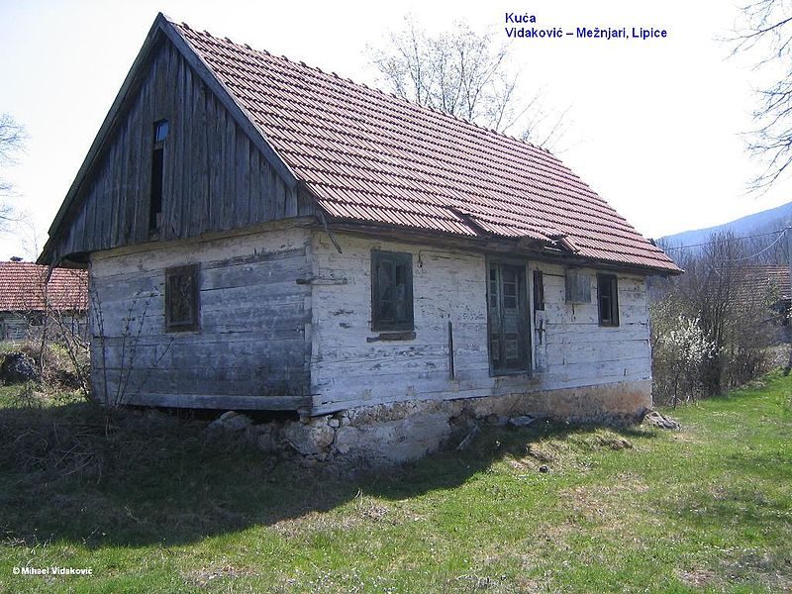
Vratnice ulaznih vrata složene su od punih horizontalnih dasaka spojenih na utore.
Ulazna vrata u kuću bila su masivna i teška, od punog i često rezbarenog drva. Bila su jednokrilna ili dvokrilna, a otvarala su se prema unutra.
Prozori su mali, dvokrilni sa četiri ili šest ostakljenih polja. S vanjske strane često su puni drveni kapci.

Slide 16
Četiri su masivne grede oslonjene na kamenu podlogu, bile temeljem na koji su se vodoravno slagala brvna za zidove.
Usjecima na oba kraja brvna su pod pravim kutom povezana u produženi preklop (sik,sjek) i međusobno još učvršćena drvenim klinovima (moždaci). Odmah su se ostavljali predviđeni otvori za male prozore (pendžeri) i vrata.
U doba prije uporabe staklenih okana zatvarali su ih janjećom mješinom, napetom na pomičnom drvenom okvoru.
Tipično za ovaj model kuće je da se nasuprot ulaznim vratima nalaze još jedna vrata prema dvori štu, omogućavajući, uz ostalo, i bolje provjetravanje kuhinje.

Slide 17
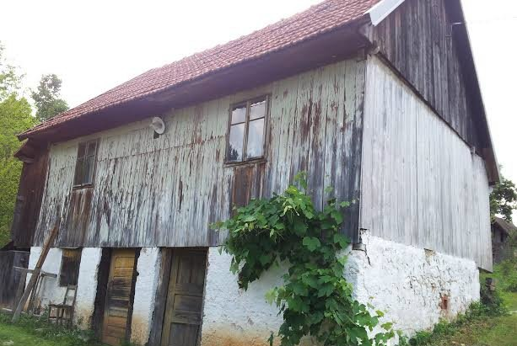
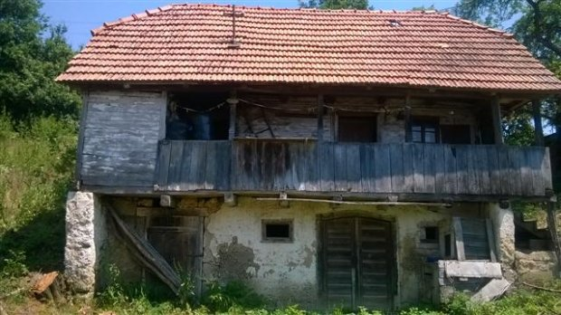

Slide 18
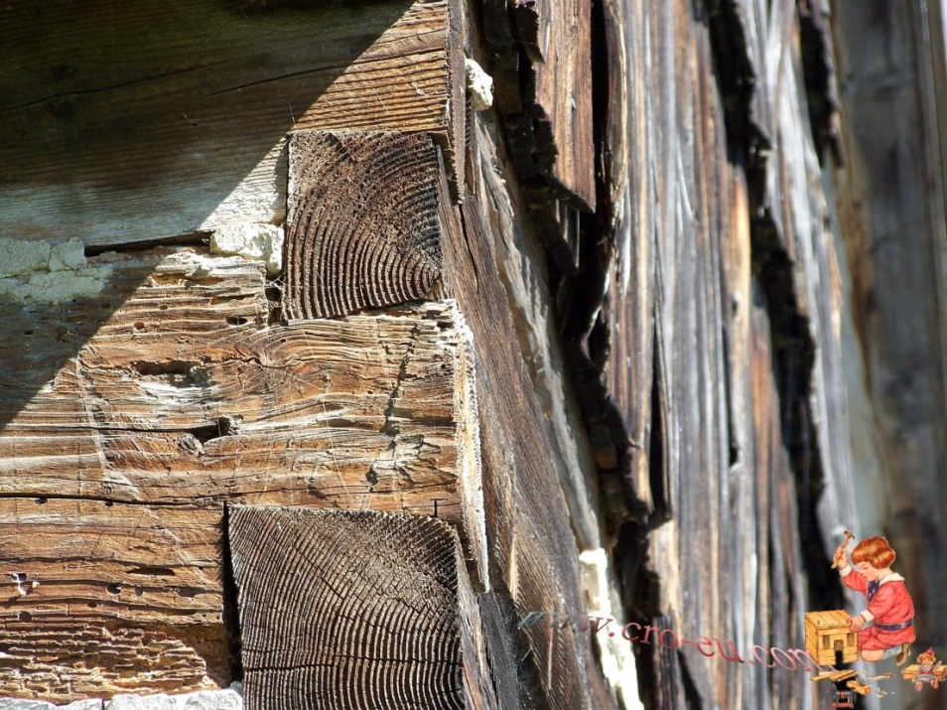
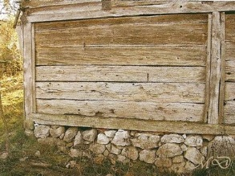
Nakon konstruiranja zidova, sljedilo bi postavljanje greda te krovne konsturkcije.
Uglovi su se spajali najčešće na “lastin rep”, ugaoni vez kod kojeg su glavne mosnice na uglovima koso prirezane i izjednačene s licem zidnih stijena, a kod dužih poteza zidova ubacuju se vertikalni drveni stup.

Slide 19
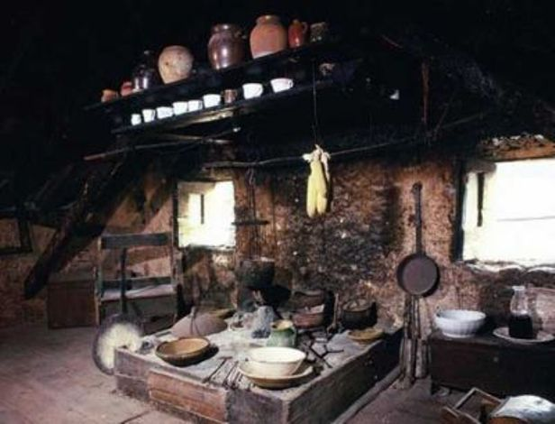
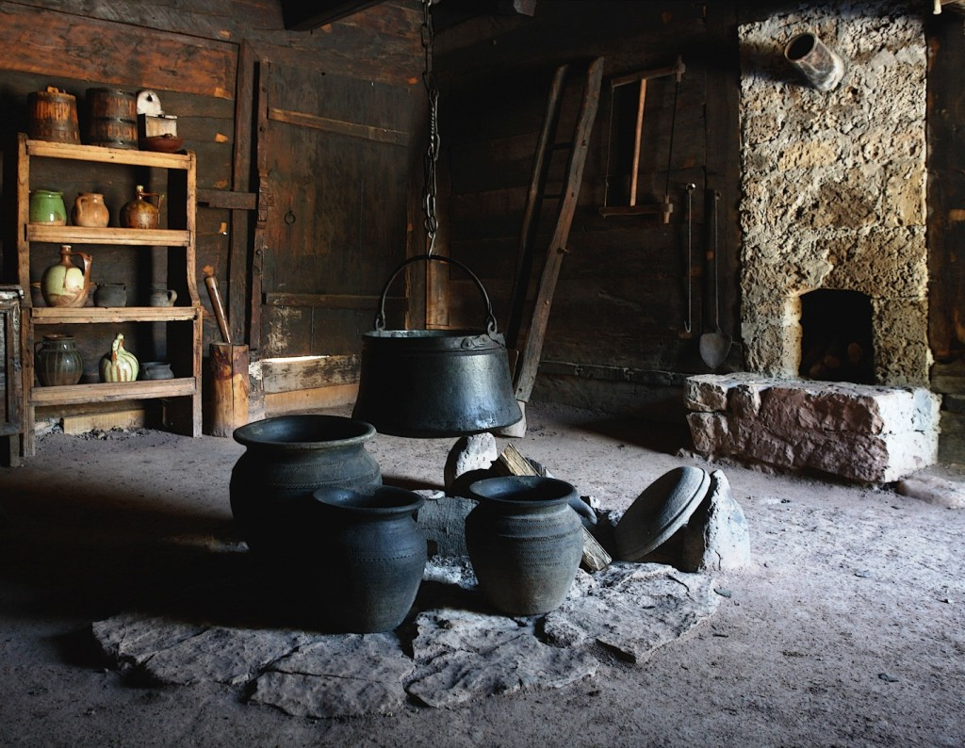
Stambeni prostor se sastojao od središnje prostorije koja se zove “prva kuća”(najveća prostorija) ili kuhinja i jedne ili dvije pokrajnje sobe (“druga kuća”).
U prvoj kući nalazi se veliko ognjište.
Prostorija s ognjištem se još nazivala ugljenica ili ogljenica.
Ognjište je bilo nisko smješteno po sredini prostorije.
Sadržavao je lanac (verige) koji je bio sastavljen od karika izduženog oblika. Bio je učvršćen na drvenoj gredici (verižnjača) koja je mogla biti i pomična.

Slide 20
Nad prostorijom nije bilo stropa pa se dim slobodno dizao u potkrovlje, odakle izlazi na mali otvor pri sljemenu krova.
Taj otvor se još naziva videlica (badža).

Slide 21
Sobe su služile za spavanje i po danu se u njima nije boravilo. One se zbog štednje najčešće nisu zagrijavale.
“Prva kuća” je bila otvorena prema tavanu pa ju je bilo teško zagrijavati.
Prema tavanu su vodile drvene stepenice. Tavan se nalazio iznad cijelog stambenog prostora, a služio je za sušenje mesa i sira, spremanje alata i žitarica.
Visina stropa u starinskim kućama bila je za današnje pojmove izuzetno niska, jedva dva metra.
Podovi bi se ponekad oblagali daskama, češće bi pod bio zemlja ilovača. Ilovača se dobro nabijala i uglancavala. Takvi podovi bi se svaki dan premazivali slojem razmućene ilovače ili gline kako bi se očuvali i očistili od prašine.

Slide 22
Vanjske zidne površine u nekih kuća premazuju se žbukom, a kod drugih se koristi konstrukcija drvenih stupova i greda s vertikalnom daščanom oplatom.

Slide 23
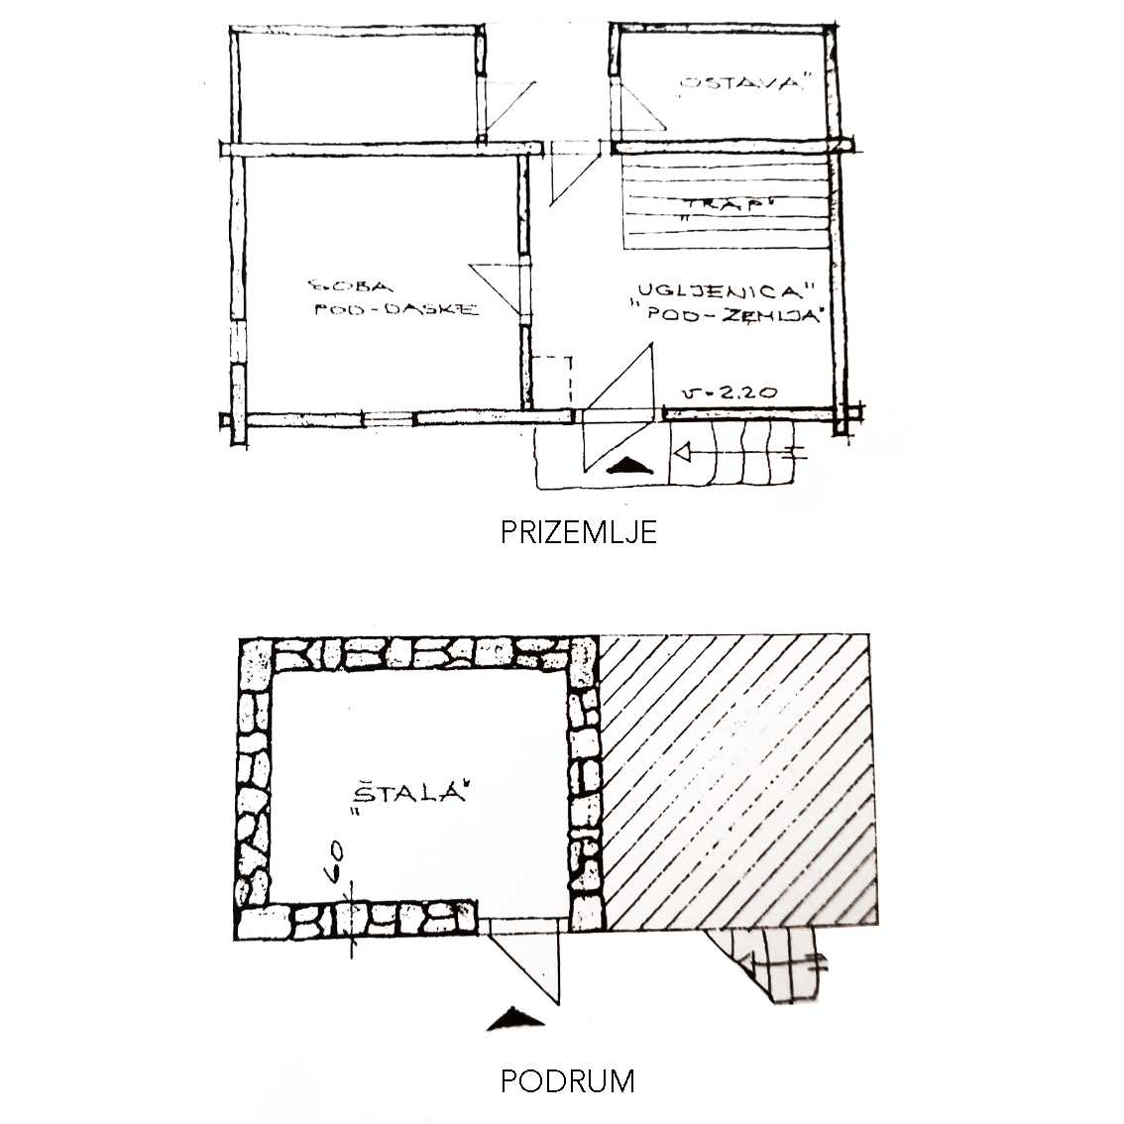
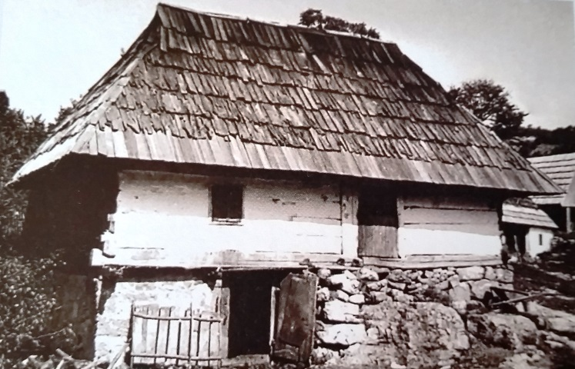
Plan gradnje

Slide 24
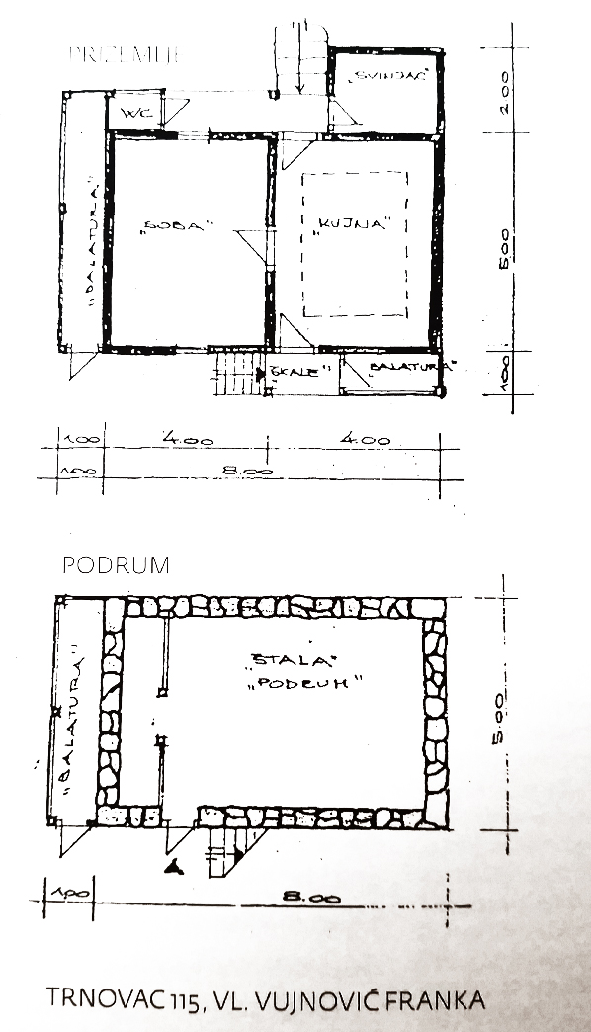
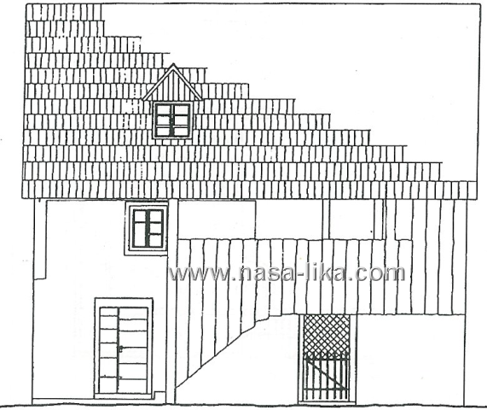
Skica

Slide 25
Izvori i poveznice:
www.lika-online.com
http://www.cro-eu.com
http://www.posjetiliku.com
prijelom3.indd (gov.hr)
Tradicijske kuće - Siscia hr

